Slide 1
Конкурс- презентаций »Экология-дело каждого»
Тема:
«Экологическое воспитание детей раннего дошкольного возраста»
Антонова Екатерина Игоревна,
воспитатель
МДОУ детский сад комбинированного вида
№31 «Рябинка»
Сентябрь 21года

Slide 2
«Человек стал человеком, когда услышал шепот листьев и песню кузнечика, журчание весеннего ручья и звон серебряных колокольчиков в бездонном летнем небе, шорох снежинок и завывание вьюги за окном, ласковый плеск волны и торжественную тишину ночи, – услышал, и, затаив дыхание, слушает сотни и тысячи лет чудесную музыку жизни».
В. А. Сухомлинский.

Slide 3
Актуальность работы
Ранний возраст - самое благоприятное время для сенсорного развития, для накопления представлений об окружающем мире. Начинать экологическое воспитание можно и нужно с момента поступления ребенка в детский сад.
Дети 2–3 лет отличаются непосредственностью и любознательностью, и сейчас они как никогда близки к природе. Именно с этого возраста формируется положительное отношение ко всему живому.

Slide 4
Задачи:
Главная задача экологического воспитания в младшем дошкольном возрасте — дать начальное представление об устройстве мира и существующих взаимосвязях в нём, заложить ориентиры в мире животных и растений.
заложить первые представления и ориентиры в мире природы;
способствовать развитию у детей познавательных и речевых умений;
воспитывать у детей гуманное и эстетическое отношение к природе.
Формирование у детей элементов экологического сознания.

Slide 5
Методы работы с детьми:
Наглядный метод- это наблюдение, рассматривание картин, демонстрация моделей, кинофильмов, диафильмов, диапозитивов. Наглядные методы с наибольшей полнотой соответствуют возможностям познавательной деятельности детей дошкольного возраста, позволяют сформировать у них яркие, конкретные представления о природе.
Практические методы - это игра, элементарные опыты и моделирование. Использование этих методов позволяет воспитателю уточнять представления детей, углублять их путем становления связей и отношений между отдельными предметами и явлениями природы, приводить в систему полученные знания, упражнять дошкольников в применении знаний.
Словесные методы - это рассказы воспитателя и детей, чтение художественных произведений о природе, беседы. Словесные методы используются для расширения знаний детей о природе, систематизации и обобщения их. Словесные методы помогают формировать у детей эмоционально-положительное отношение к природе.

Slide 6
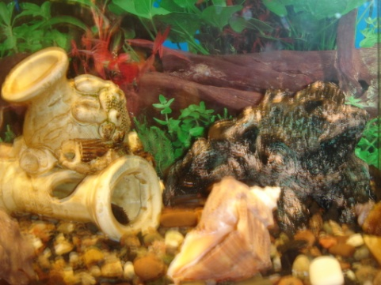
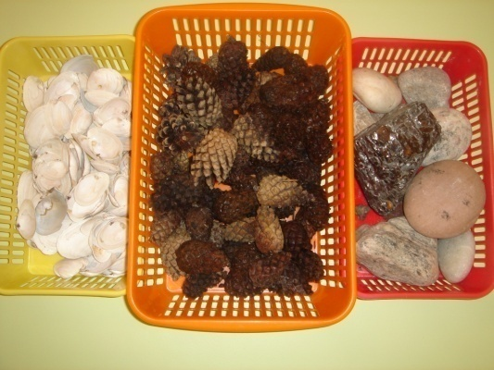
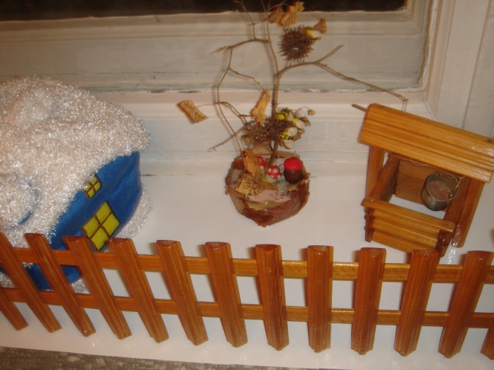
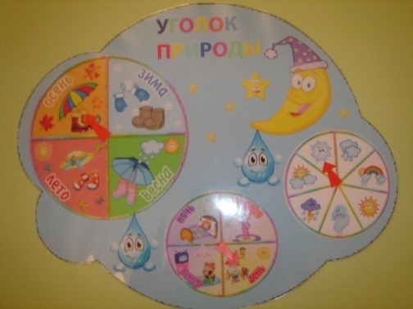
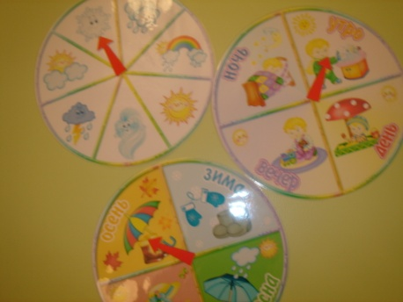
Предметно-развивающая среда

Slide 7
Разные формы взаимодействия с родителями:
*анкетирование
*консультации
*родительские собрания
*выставки
*конкурсы
*досуговая деятельность, позволяют объединить усилия для развития и воспитания у детей начал экологической культуры.

Slide 8
Хочется верить, что любовь к природе останется в сердцах наших воспитанников на долгие годы и поможет им жить в гармонии с окружающим миром.

Slide 9


